Slide 1
Mytilus edulis и M.trossulus в симпатрии: оценка расхождения экологических ниш
По материалам статьи
Blue mussels Mytilus edulis and M. trossulus in sympatry: assessment of ecological niche divergence using species distribution modeling

Slide 2
Number of the Day
1110
дней и ночей

Slide 3
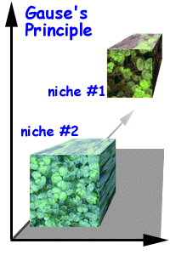
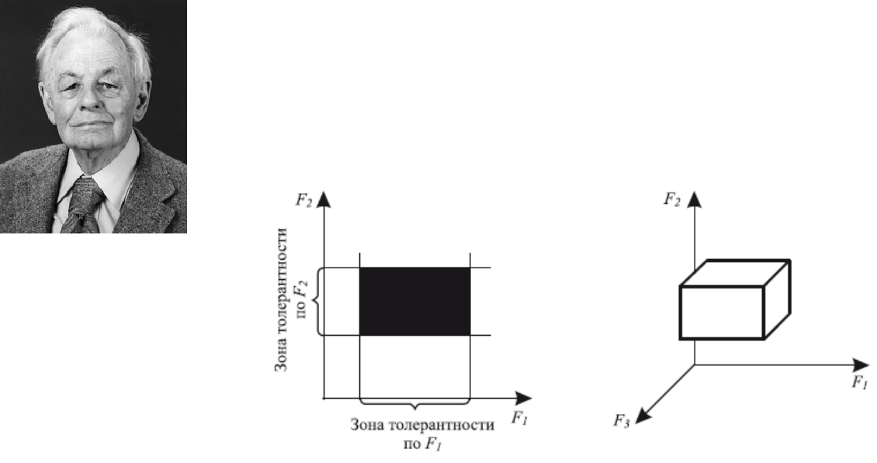
Что такое экологическая ниша?

Slide 4
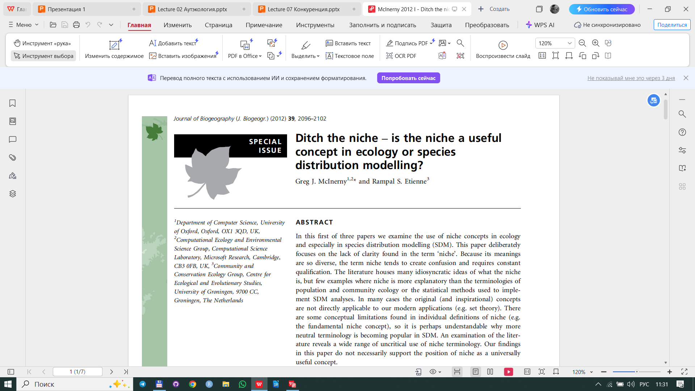
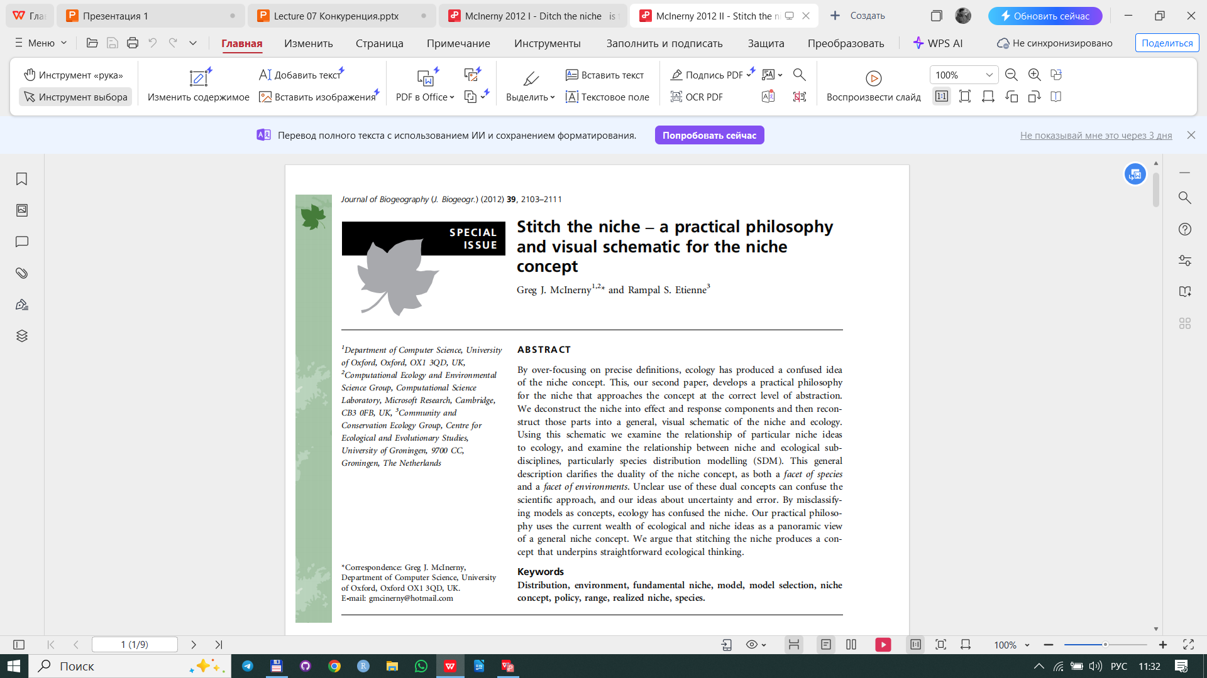
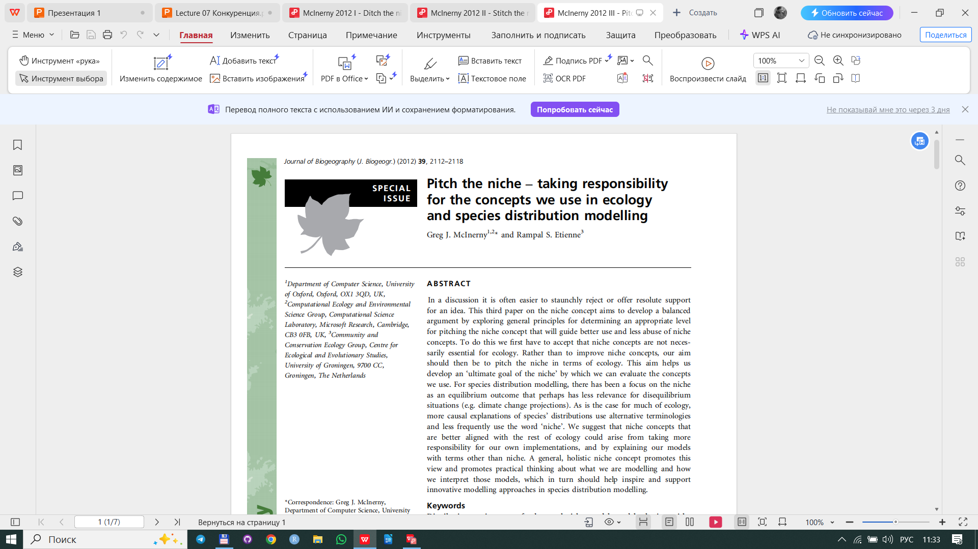
Порвать, Сшить, Переосмыслить

Slide 5
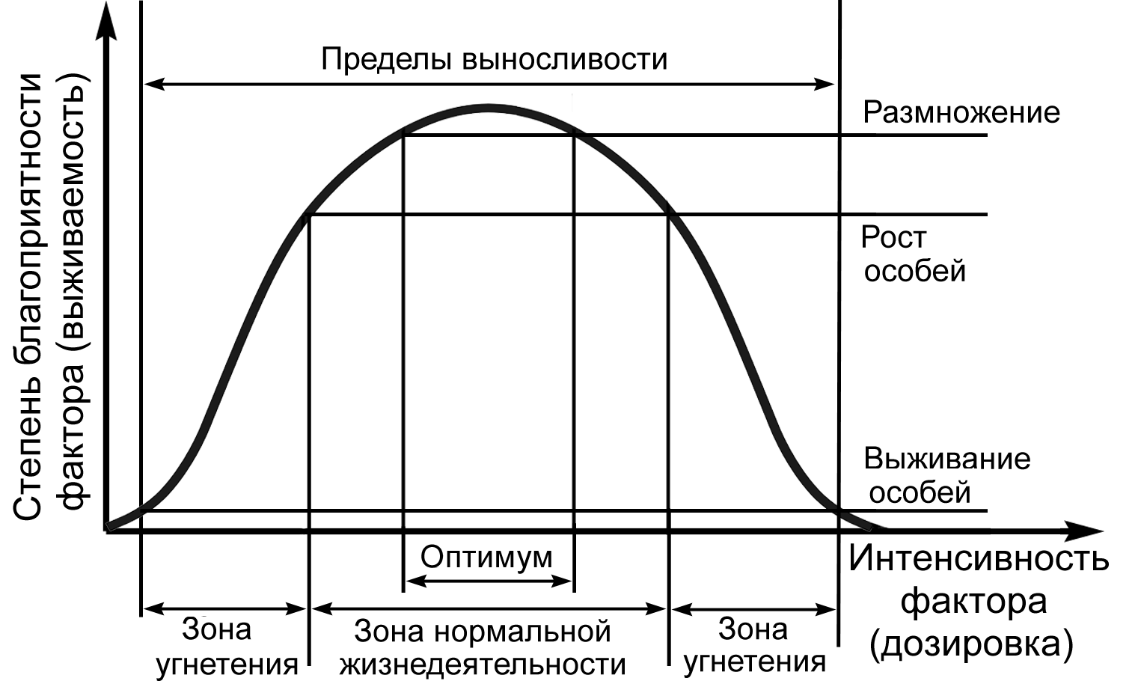
Что такое экологическая ниша?
P
F

Slide 6
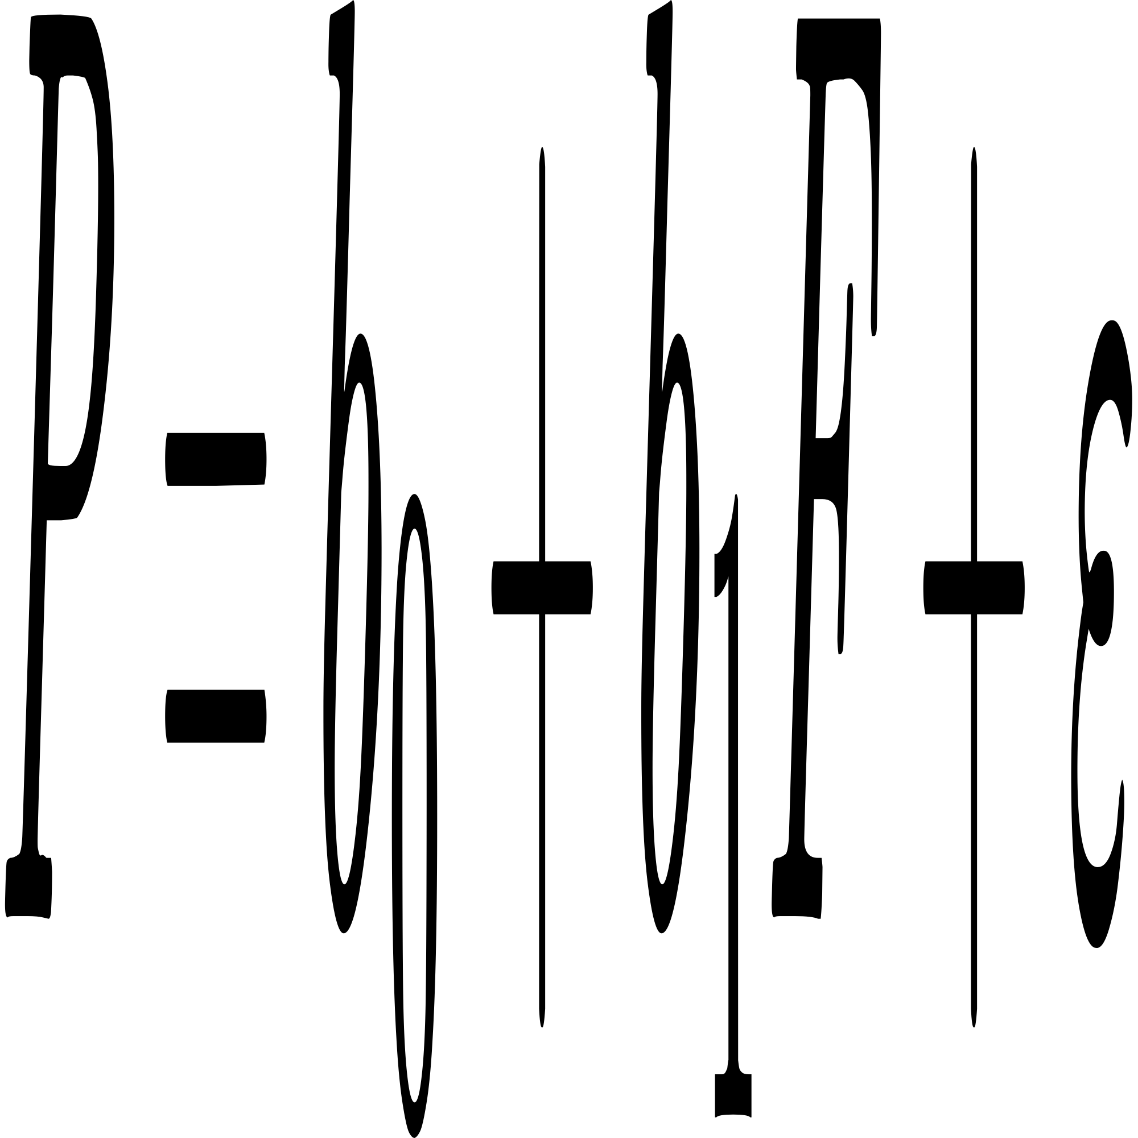
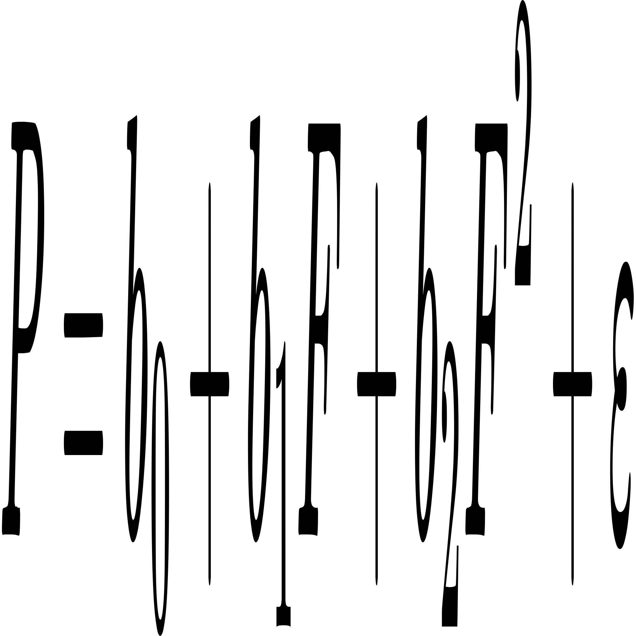
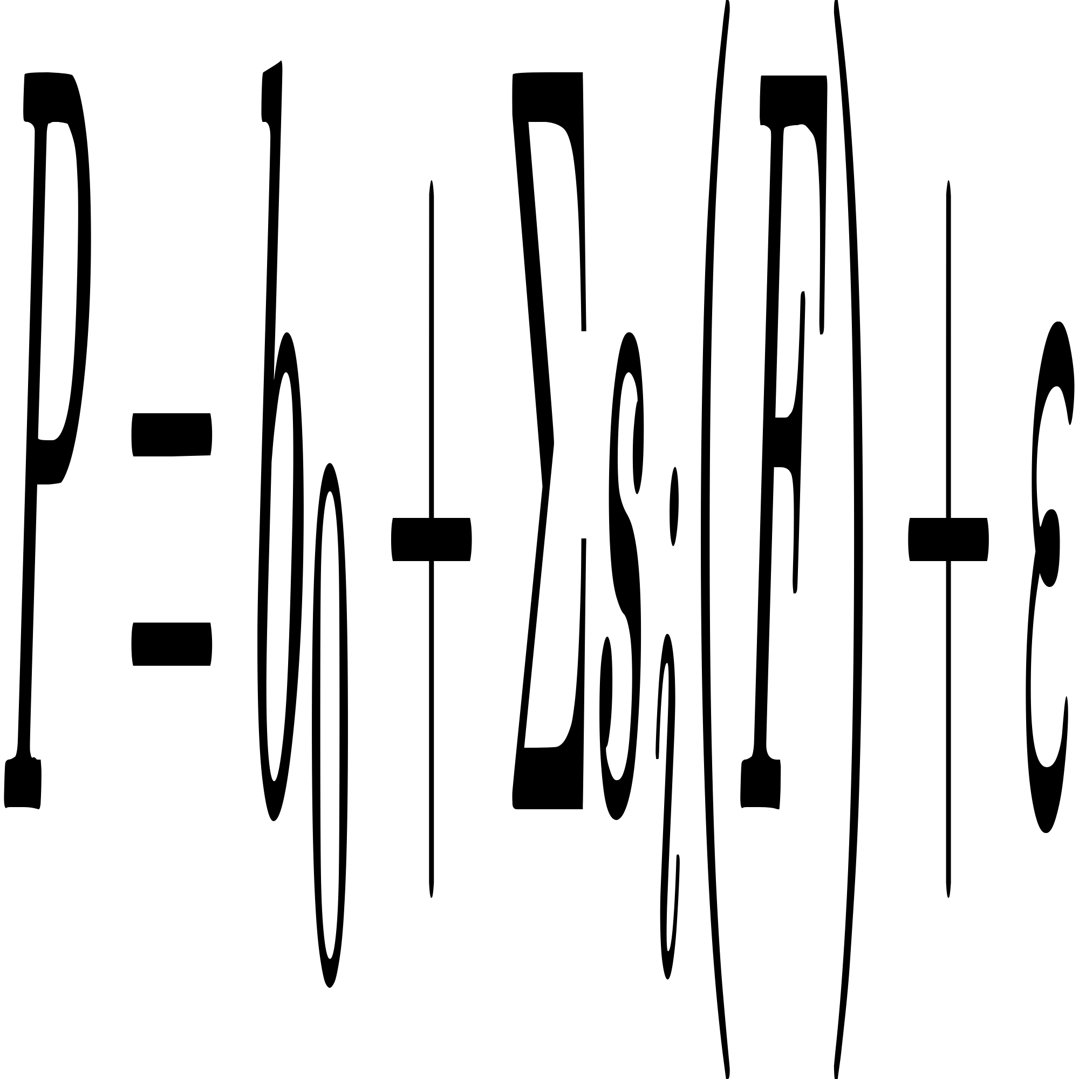
Модель экологической ниши
Простая линейная модель
Квадратичная модель
Аддитивная модель
P
F
F
F
Экологическая ниша описывается набором коэффициентов модели

Slide 7
Проблема множественности предикторов
Многократное тестирование гипотез приводит к росту неопределённости (Family-Wise Error)
Влияние одного фактора может маскироваться влиянием другого
Факторы могут взаимодействовать
Факторы могут быть коллинеарны
Золотой стандарт: включение всех возможных факторов (предикторов) в одну модель

Slide 8
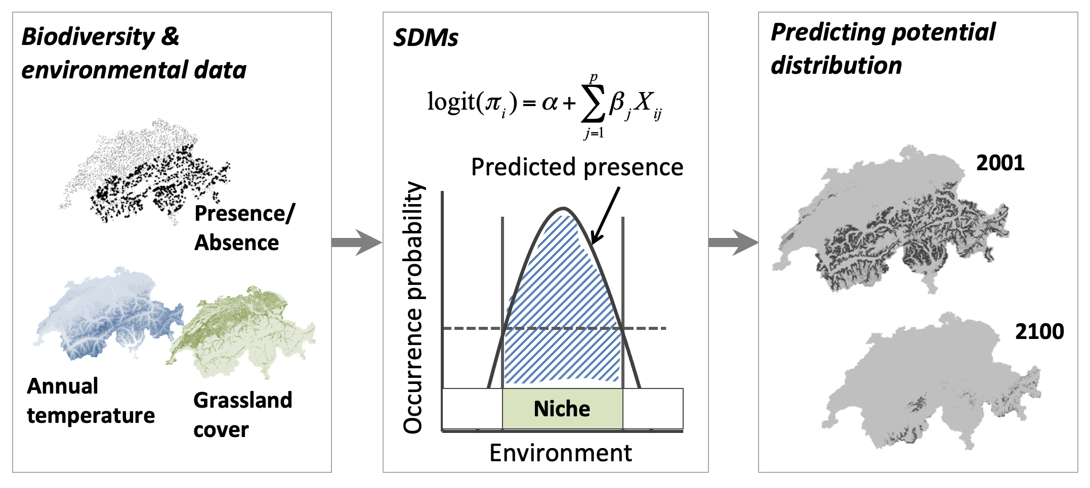
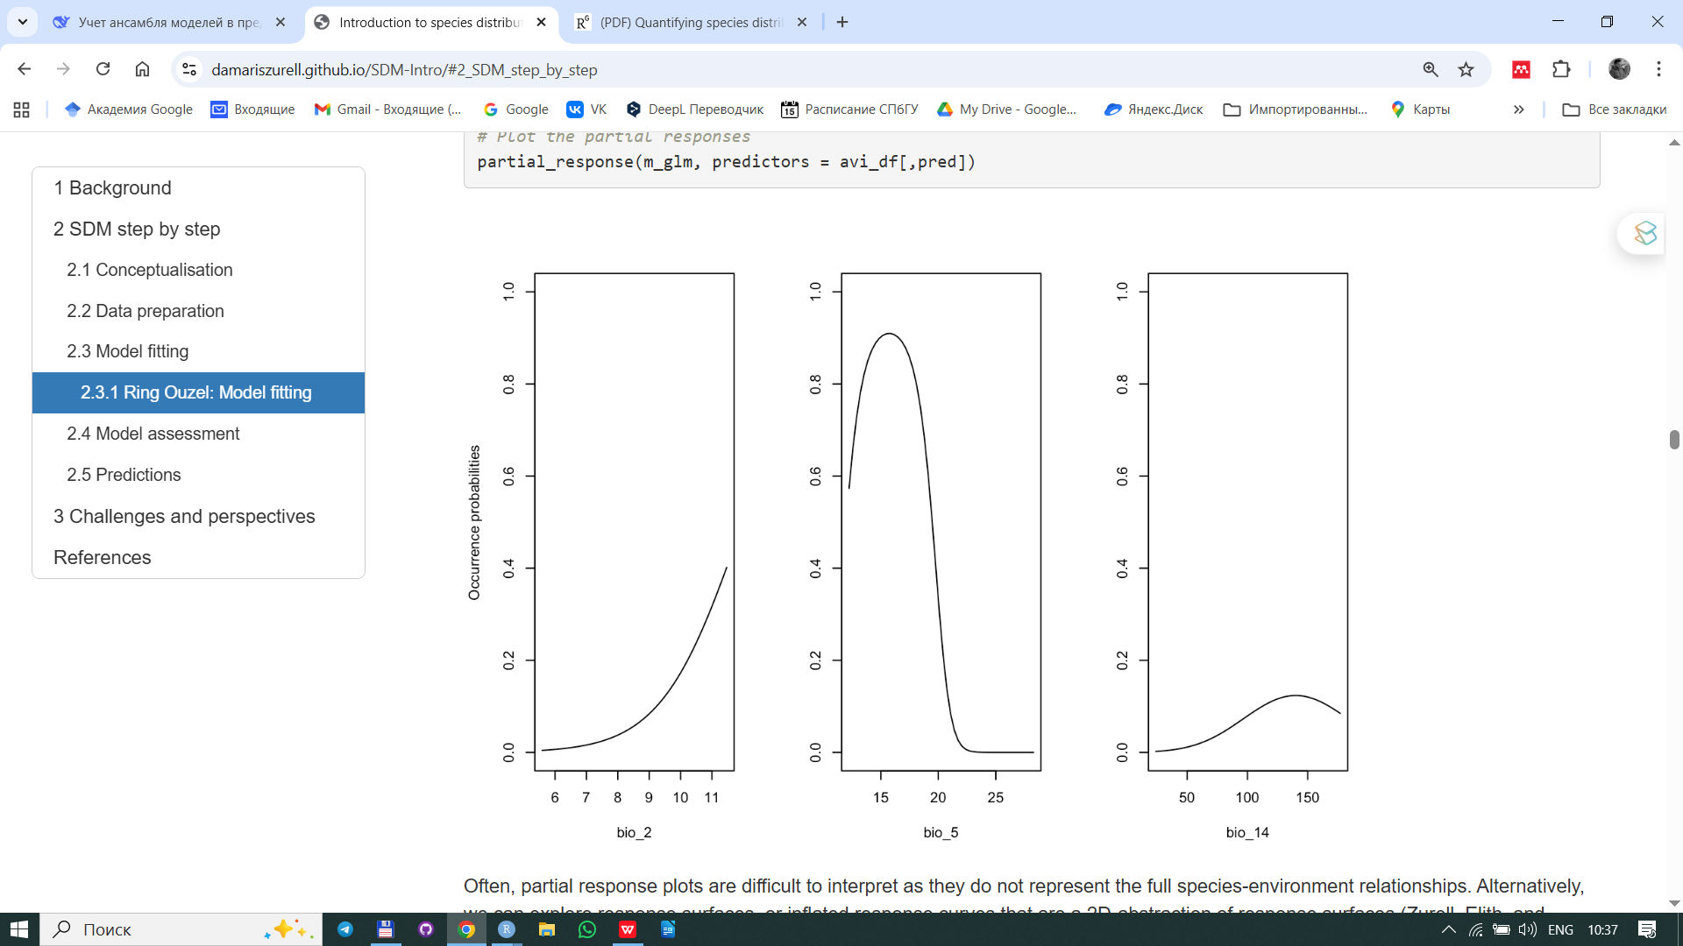
Species distribution modelling (SDM)
Связь с предикторами

Slide 9
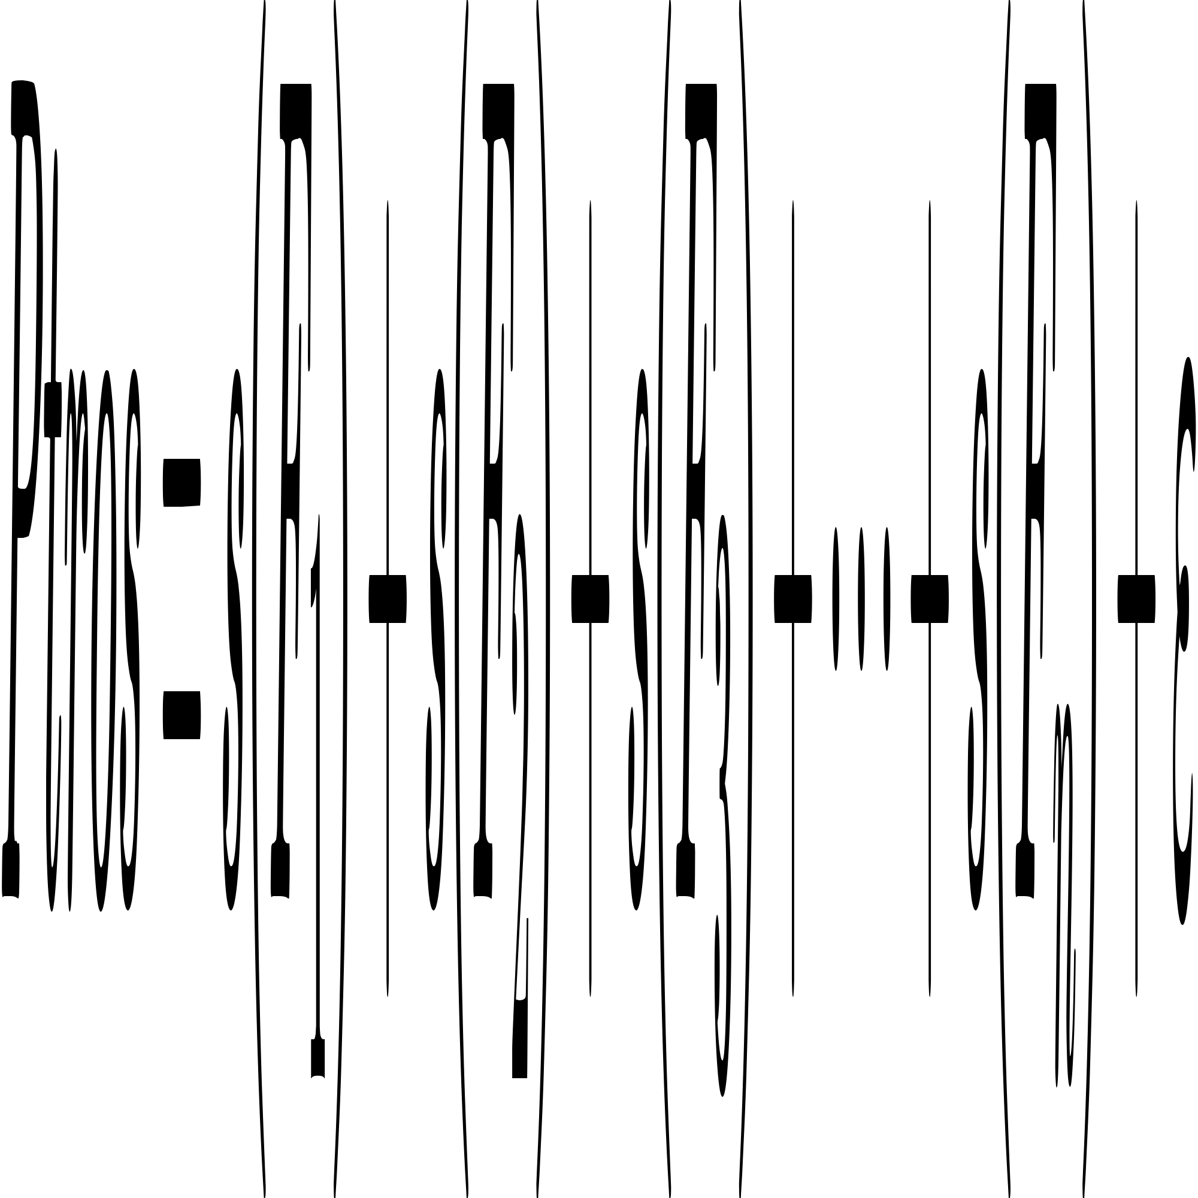
Моделирование расхождения ниш
Если виды сосуществуют, то, при условии расхождения их экологических ниш, доля численности вида в смешанном поселении должна статистически значимо зависеть от какого-то фактора.
Модель:

Slide 10
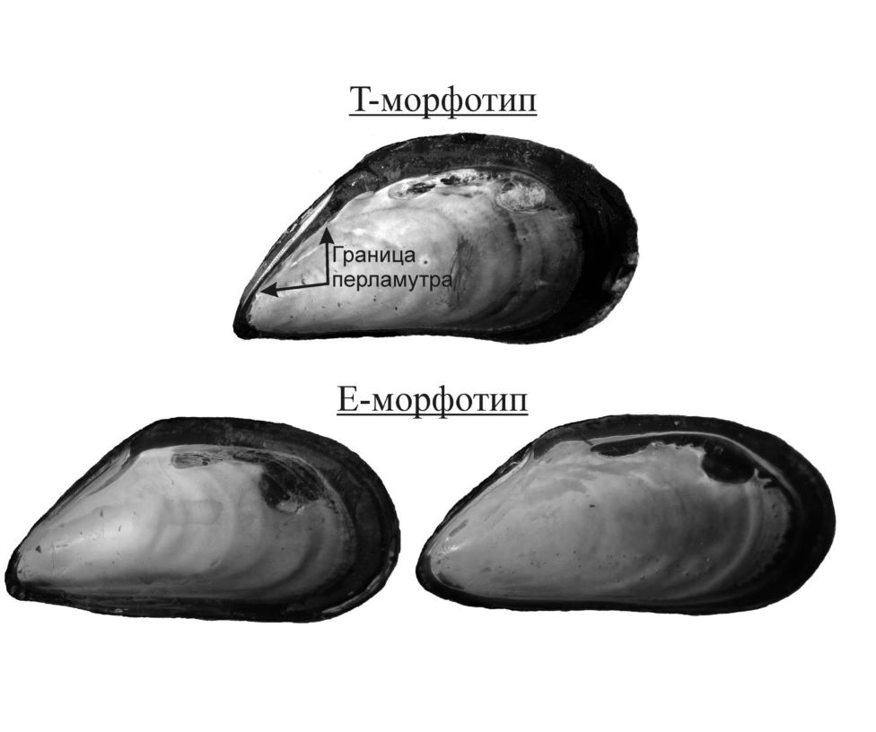
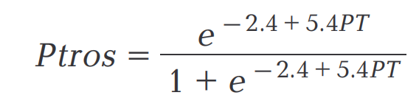
Морфотипы и таксономическая структура смешанных поселений мидий
PT

Slide 11
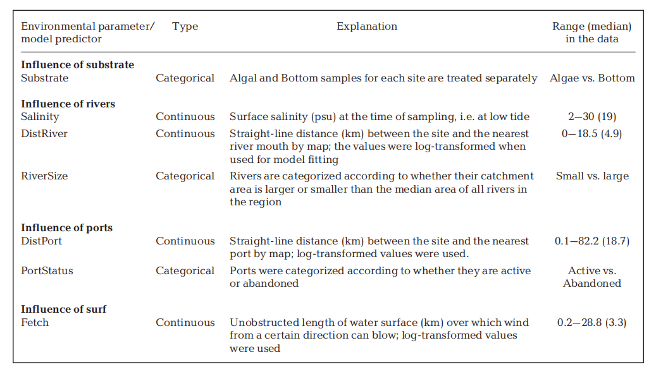
Факторы, которые рассматривались, как значимые в расхождении ниш M.edulis и M.trossulus
Субстрат
Соленость
Приуроченность к портам
Прибойность

Slide 12
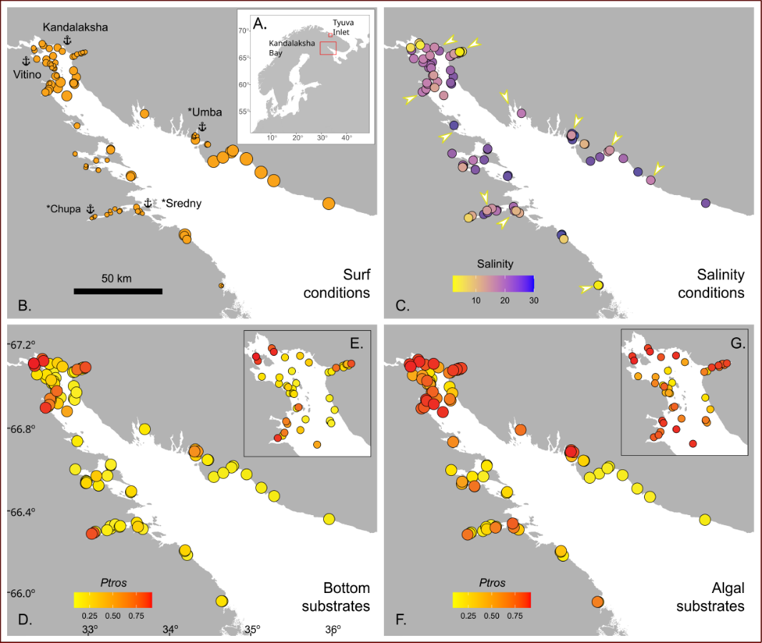
Материал: - 95 сайтов - 570 проб - 55529 мидий

Slide 13
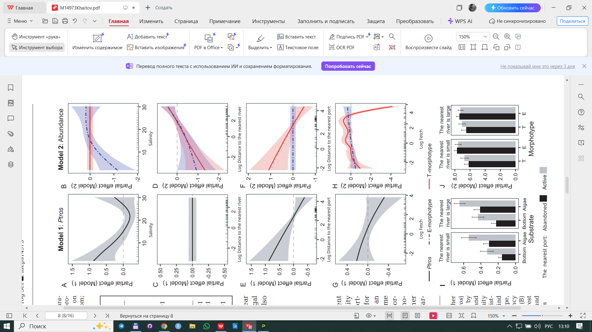
Модель разделения ниш
Итого:
Почти все предикторы значимо влияют на соотношение обилий двух видов - наблюдается разделение ниш
Связь с соленостью неоднозначна. оба вида избегают устьевых участков рек (сильное опреснение неблагоприятно для двух видов). Но! Если ближайшая река крупная, то, в среднем, Ptros выше, нежели, если ближайшая река маленькая.
Связь с соленостью нелинейна. Обилие M.trossulus слабо зависит от солености, но доля этого вида выше при низкой солености. Однако доля может быть велика и при высокой солености.
Маргинальные местообитания?

Slide 14
Модель разделения ниш
Итого:
Обилие M.trossulus выше в окрестностях портов. Причем, в окрестностях активных портов их больше, чем в окрестностях заброшенных. Вид-интродуцент.
Обилие M.trossulus ниже в местах с повышенной прибойностью. Вид с более тонкой раковиной.

Slide 15
Модель разделения ниш
Итого:
Обилие M.trossuus выше на водорослях, а M. edulis - на грунте. Происходит расхождение видов по субстратам. Этот фактор действует в масштабах десятков сантиметров.

Slide 16
Чуть больше про разделение ниш
Мы можем наблюдать расхождение фундаментальных и реализованных ниш.
В случае с мидиями однозначного ответа, про какие ниши мы говорим, нет.
Но! если расхождение ниш связано с конкуренцией, то оно должно быть плотностно-зависимым.

Slide 17
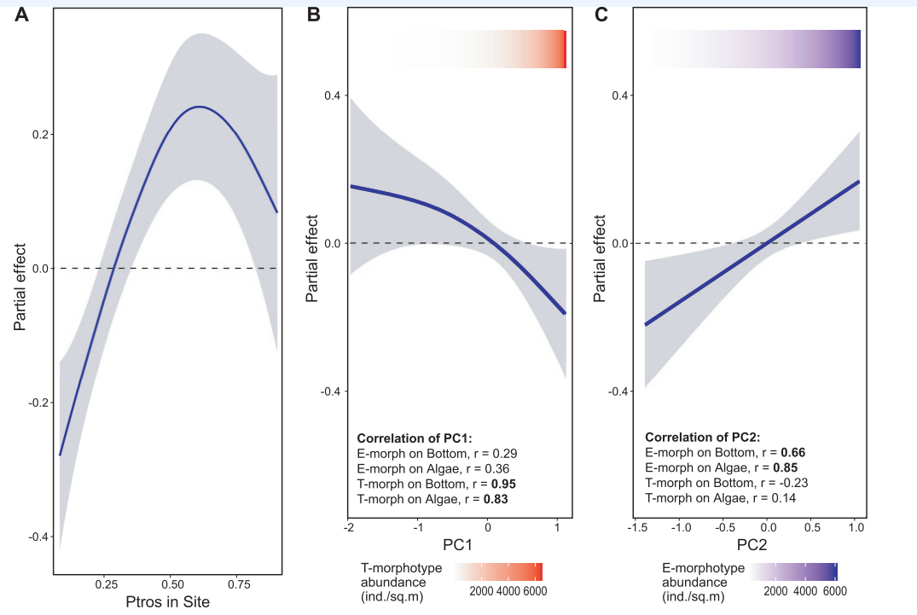
Зависит ли расхождение видов по субстратам от плотности их поселения?
Модель, описывающая поведение разности
Diff = Ptros_{Algae} – Ptros_{Bottom}
Есть явный сигнал зависимости от плотности.
Чем выше плотность E-морфотипа (M.edulis), тем выше разница в значениях Ptros на водорослях и на грунте.

Slide 18
Где живут мидии?
Средой обитания коренного для Белого моря вида, M. edulis, являются донные субстраты (заиленный песок, гравий, камни) в местах, с высоким прибоем (или течениями), со средней для Белого моря соленостью, вдали от портов и крупных рек.
Среда обитания для вида-вселенца, M.trossulus, — это талломы водорослей (куда их загоняет конкуренция с M.edulis) в местах, защищённых от прибоя, с солёностью ниже средней по Белому морю, расположенных вблизи действующих портов и крупных рек.

Slide 19
Всякая SDM лишь тогда что-нибудь стоит, если она умеет предсказывать
Всякая революция лишь тогда
чего-нибудь стоит, если она умеет защищаться...
В. И. ЛЕНИН
Если SDM работает, то, зная значения предикторов (современные, будущие или прошлые), мы можем предсказать места потенциального вселения вида.

Slide 20
Проверка пердиктивной силы модели
Самый простой (и правильный) путь - это использование бинарного классификатора
 | Наблюдение: Явление есть | Наблюдение: Явления нет
Предсказание: Явление есть | True Positive (TP) | False Positive (FP)
Предсказание: Явления нет | False Negative (FN) | True Negative (TN)
Бинарный классификатор:
Ptros > 0.5 доминируют MT
Ptros < 0.5 доминируют ME

Slide 21
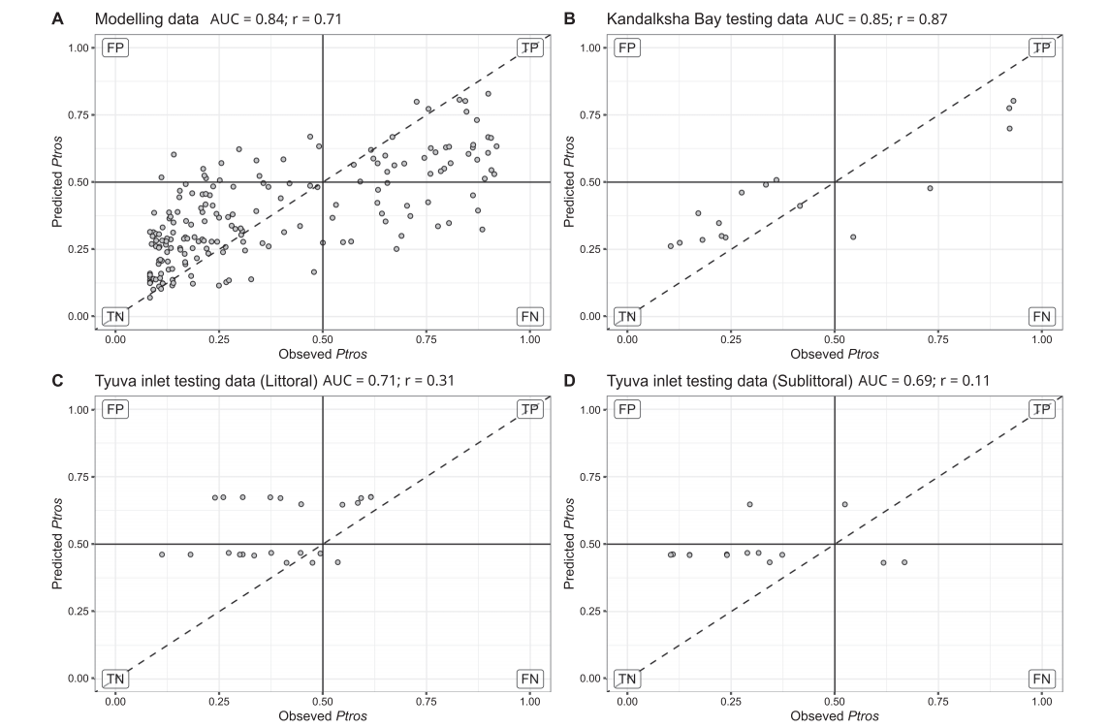
Проверка пердиктивной силы модели
В Белом море предиктивная сила высокая (AUC = 0.85)
В Тюва губе предиктивная сила умеренная (AUC 0 .7) это можно связать с низкой адаптированностью материала для построенной SDM и/или с низкой выраженностью градиентов в Тюва губе.

Slide 22
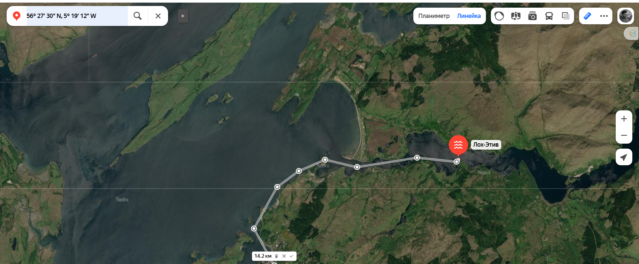
Красные зоны вселения M.trossulus

Slide 23
Спасибо за внимание!

